Slide 1

UNIVERSIDAD AUTÓNOMA DE NAYARIT UNIDAD ACADÉMICA DE QFB
INTRODUCCIÓN AL ANALISIS FARMACÉUTICO
DENSIDAD RELATIVA Y VISCOSIDAD
Sergio Humberto Chávez Ocegueda
Profesor: Francisco Javier Andrés López
TEPIC, NAYARIT A 12 DE ABRIL DEL 2018
6to D

Slide 2
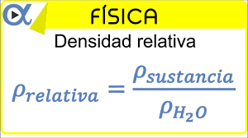
DENSIDAD RELATIVA Y VISCOSIDAD

Slide 3
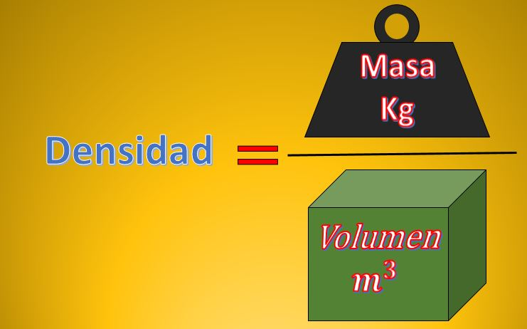
DENSIDAD
La densidad de una sustancia homogénea es una propiedad física que la caracteriza y está definida como el cociente entre la masa y el volumen de la sustancia que se trate.
Esta propiedad depende de la temperatura, por lo que al medir la densidad de una sustancia se debe considerar la temperatura a la cual se realiza la medición. En el caso de sustancias no homogéneas lo que obtenemos al dividir la masa y el volumen es la densidad promedio.

Slide 4
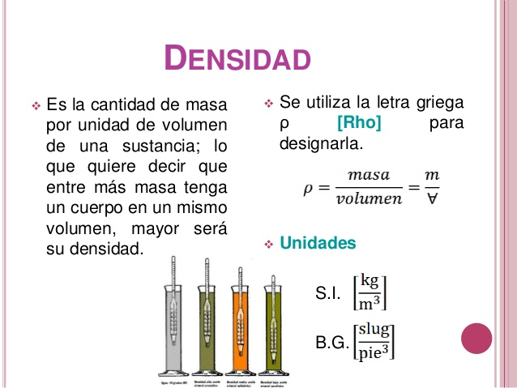
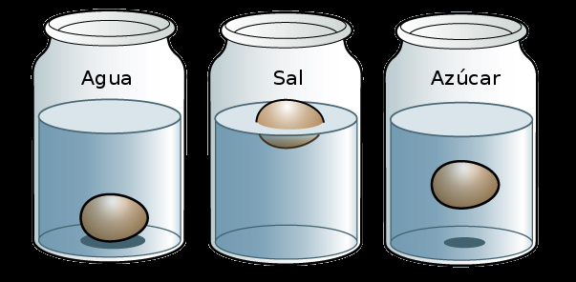

Slide 5
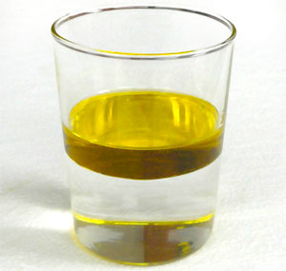
DENSIDAD RELATIVA
En la práctica cotidiana de la industria, la medición de densidad de una sustancia se suele establecer, no de manera absoluta, esto es midiendo la masa y el volumen de una muestra de la sustancia considerada sino de modo relativo, esto es, comparando la densidad de la muestra con la densidad de otra sustancia, y a ese valor obtenido se le llama densidad relativa.
Utilizada con frecuencia en la práctica por:
carencia de elementos de laboratorio adecuados
porque el proceso de medición es más rápido.

Slide 6
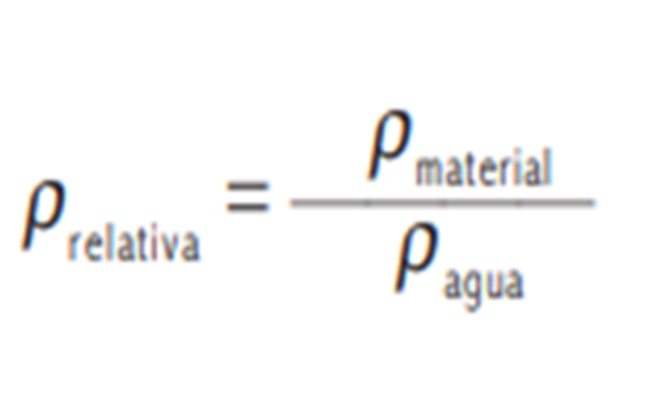
La densidad relativa se define como el cociente entre la densidad de una sustancia y la de otra tomada como referencia.
Generalmente se toma la densidad del agua destilada a 4 °C como referencia.

Slide 7
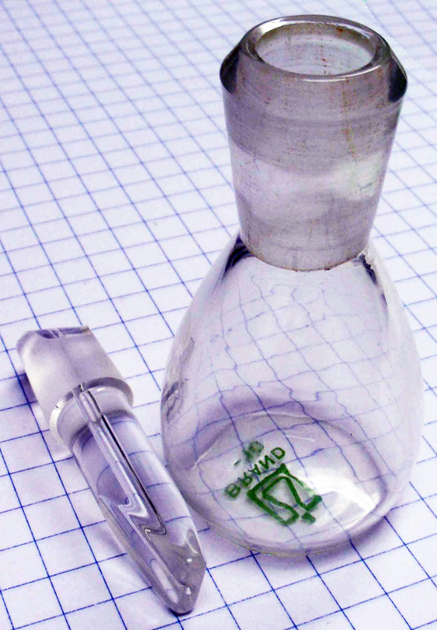
PICNOMETRÍA
La picnometría es un método para determinar la densidad relativa de una muestra respecto de un material de referencia.
Esto se logra comparando la masa de un volumen de muestra, con la masa del mismo volumen de material de referencia. Para lograrlo, se utiliza el picnómetro, un instrumento que permite, en comparación con otros materiales volumétricos, cargar un cierto volumen de muestra con gran precisión, ya que posee un cuello capilar para enrasar

Slide 8
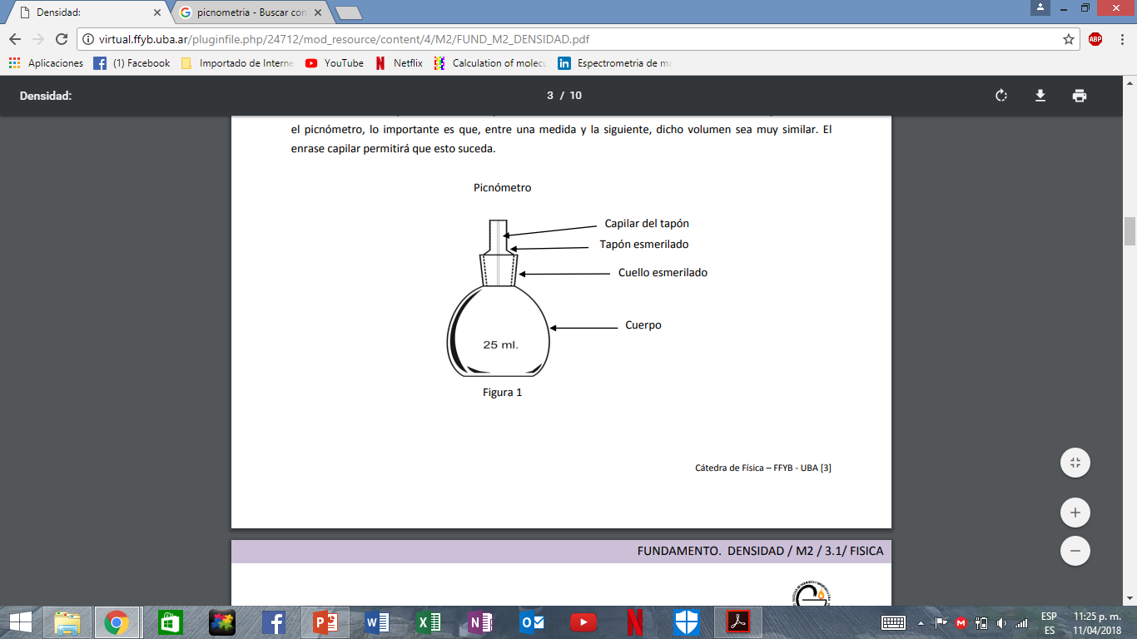

Slide 9
Densidad relativa de líquidos
Si se utiliza agua como material de referencia, y si se considera que la relación de masas es igual a la relación de pesos (la aceleración de la gravedad es la misma en ambos casos), puede expresarse de la siguiente manera:

Slide 10
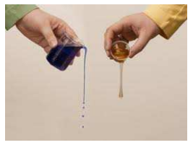
VISCOCIDAD
Propiedad termofísica de los fluidos ocasionada por sus fuerzas de cohesión molecular y resulta en la oposición que oponen a escurrir, por lo que requieren la aplicación de un esfuerzo o presión.
Todos los fluidos conocidos presentan algo de viscosidad, siendo el modelo de viscosidad nula una aproximación bastante buena para ciertas aplicaciones. Un fluido que no tiene viscosidad se llama fluido ideal.

Slide 11
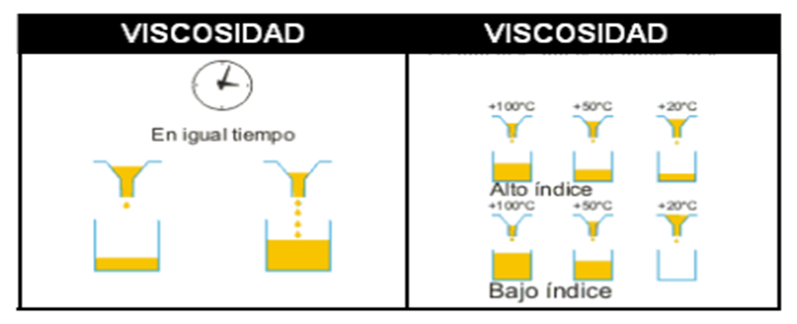
Los métodos están basados en la medición de la resistencia que ofrece un fluido, cuando se le aplica una fuerza que lo induce al movimiento, bajo condiciones establecidas.

Slide 12
DETERMINACION DE VISCOCIDAD:
Viscosidad absoluta: Es la fuerza por unidad de área, necesaria para mantener una unidad de velocidad gradiente. En la escala de viscosidad absoluta, la unidad básica es el poise. Sin embargo, la viscosidad comúnmente se encuentra expresada en centipoises (cPs) que es una unidad mas adecuada (1 poise = 100 cPs).
Viscosidad cinematica: Es el cociente de la viscosidad absoluta y la densidad de un fluido. En la escala de viscosidad cinemática las unidades empleadas son el stoke y el centistoke (l stoke = 100 cPs).

Slide 13
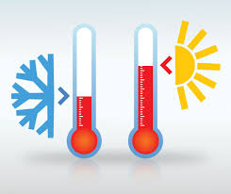

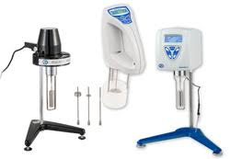
a) El aparato empleado, debe ser adecuado al grado de fluidez de la muestra y el indicado en la monografía del producto correspondiente.
b) La especificación de temperatura es importante, debido a que la viscosidad cambia con la temperatura,
c) Los fluidos de referencia empleados deben ser certificados y tener un intervalo de viscosidad similar al de la muestra.
d) Para las determinaciones a una temperatura menor que 80°C, utilizar agua en el baño de calentamiento.
e) Para las determinaciones a una temperatura mayor que 80 DC, utilizar aceite U otro fluido con punto de ebullición mas elevado, en el baño de calentamiento.

Slide 14
MÉTODOS
METODO I. Este método consiste en medir el tiempo en segundos, que requiere un volumen dado de un liquido para fluir a través de un orificio y llenar un envase hasta una marca determinada.
METODO II. Este método consiste en medir el tiempo en segundos que requiere un volumen especifico de un liquido para recorrer una determinada distancia, fluyendo a través de un capilar.
METODO III. Este método consiste en medir la resistencia que ofrece un fluido al movimiento rotatorio y es aplicable a fluidos no newtonianos.
METODO IV. Este método consiste en medir la resistencia que ofrece una muestra semisólida al movimiento rotatorio.

Slide 15
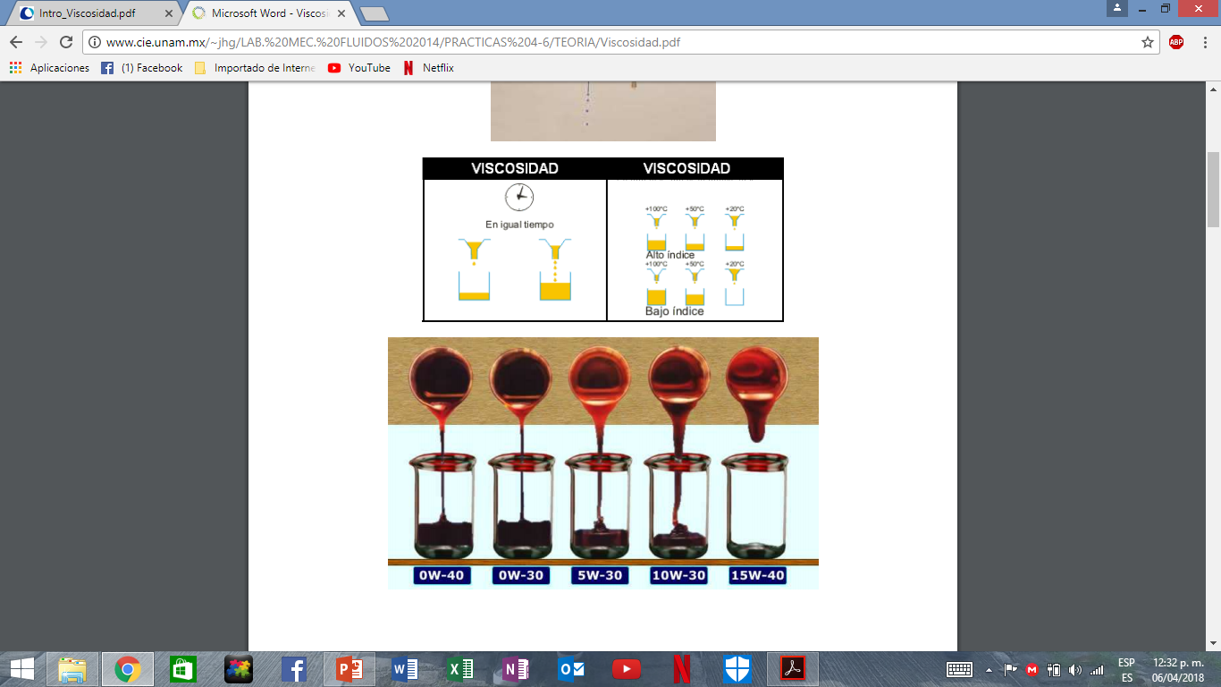

Slide 16
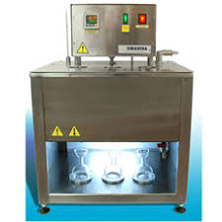
#1 Viscosímetro tipo Saybolt

Slide 17
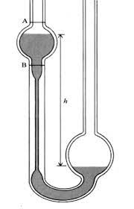
#2 Viscosímetro tipo Ostwald

Slide 18
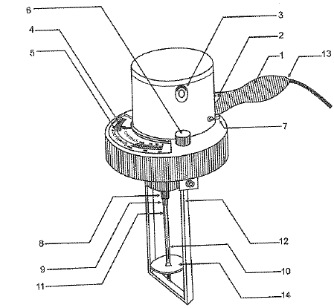
#3 Viscosímetro tipo Broockfield

Slide 19
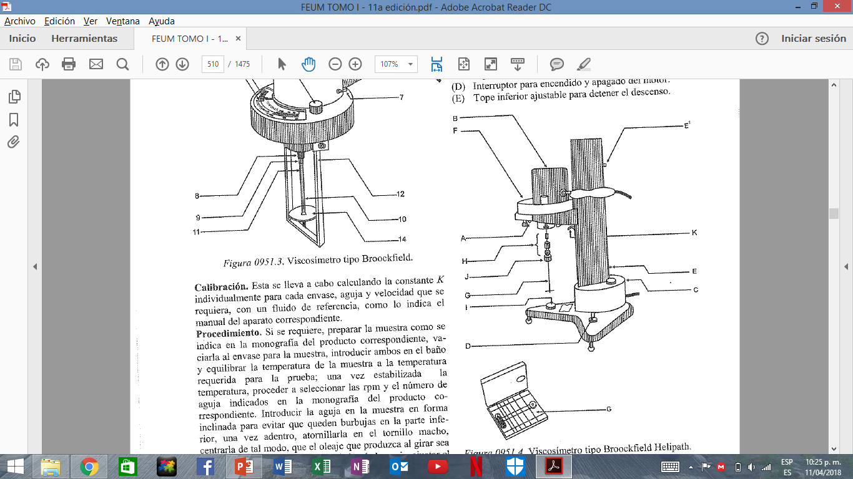
#4 viscosímetro tipo Broockfield Helipath

